Slide 1
Презентация по химии
на тему:
«Мёд»

Slide 2
Тема: Мёд. Его свойства и разнообразие. Мёд в жизни человека.

Slide 3
Цель: Изучить свойства мёда, определить его место и роль в повседневной жизни человека. Выяснить интересные и полезные факты о мёде.

Slide 4
План презентации:
Мёд.
Классификация мёда.
Немного о пчёлах.
Области применения мёда.
Зачем нужно есть мёд.
Несколько народных рецептов с использованием мёда.

Slide 5
Мёд пчелиный — продукт, представляющий собой частично переваренный в зобе медоносной пчелы (Apis mellifera) нектар. Мёд содержит 13-22 % воды, 75-80 % углеводов (глюкоза, фруктоза, сахароза), витамины В₁, В₂, В₆, Е, К, С, провитамин А-каротин, фолиевую кислоту. Многие люди предпочитают мёд другим подсластителям из-за его вкуса и аромата.

Slide 6
Мёд различают:
по ботаническому происхождению (цветочный и падевый)
по географическому происхождению
по товарному виду (жидкий и закристаллизовавшийся)
по консистенции (густоте)
по цвету и прозрачности
по вкусу и запаху.

Slide 7
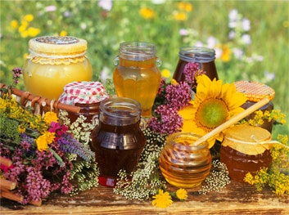
Падевый мёд получается из-за того, что при недостатке или отсутствии цветочного нектара пчёлы собирают сладкие выделения (падь) листьев растений и некоторых насекомых.
Цветочный мёд :
акациевый мёд
дягилевый мёд
высокогорный мёд
кориандровый мёд
каштановый мёд
липовый мёд
молочайный мёд
подсолнечный мёд
рапсовый мёд
гречишный мёд
донниковый мёд
клюквенный мёд
ивовый мёд
кипрейный мёд
клёновый мёд
лопуховый мёд
люцерновый мёд
мелиссовый мёд
майский мёд
морковный мёд
мятный мёд
мёд с верблюжьей колючки
одуванчиковый мёд
огуречный мёд
осотовый мёд
пустырниковый мёд
разнотравный мёд
резедовый мёд
рябиновый мёд
сурепковый мёд
серпуховый мёд
синяковый мёд
соссюрейный мёд

Slide 8
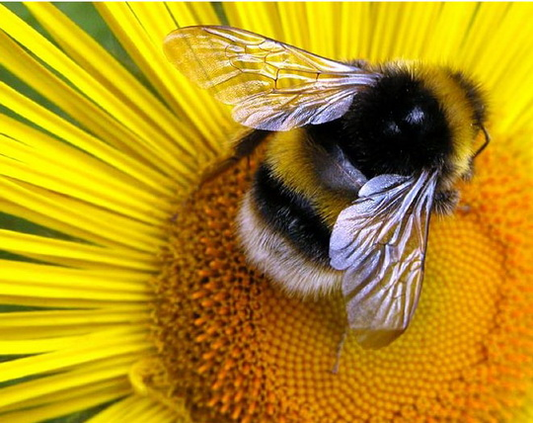
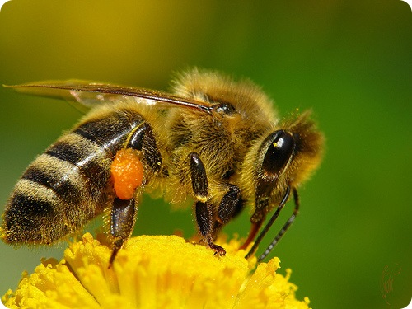
Немного о пчёлах
Пчелы питаются нектаром с различных цветов, но нектар сам по себе долгого хранения не выдерживает , организм пчел постепенно приспособился и начал вырабатывать ферменты, позволяющие перерабатывать нектар в мед, который может сохранять свои качества бесконечно, если запечатан в сотах из воска, тоже вырабатываемым организмом пчел. Чтобы пчелы не болели в зимний период, в меде присутствуют полезные вещества из нектара цветов, а также ферменты выделяемые пчелами. Зимой питаясь заготовленным медом, который содержит очень много полезных веществ для защиты живого организма от разного рода болезней, пчелиная семья не погибает и весной с новыми силами продолжает размножаться и делиться чтобы выжить.

Slide 9
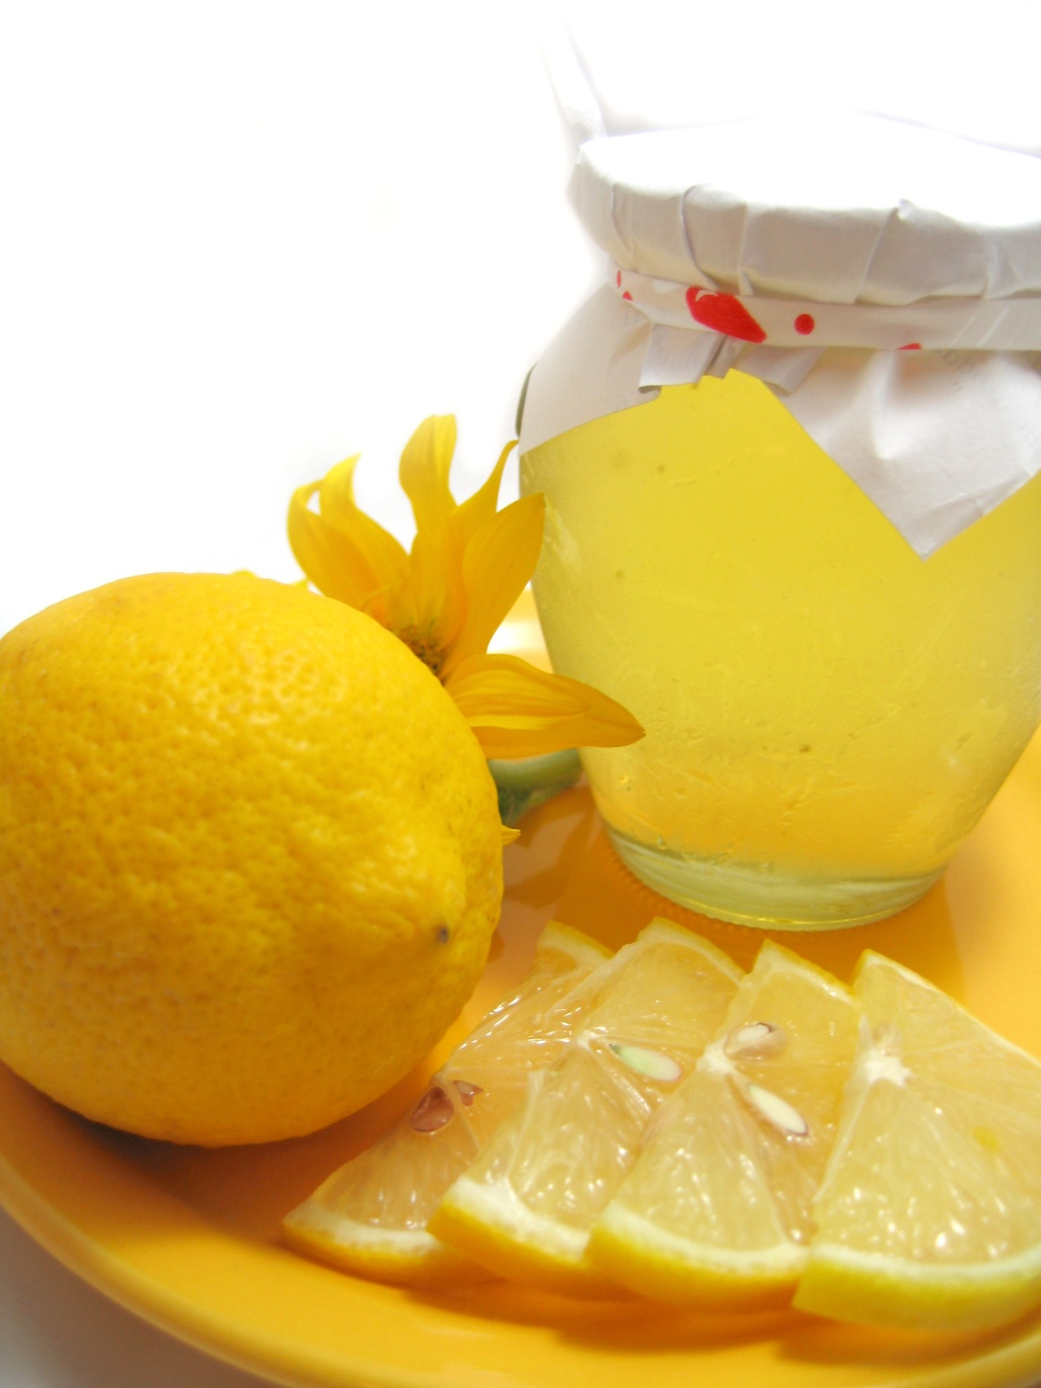
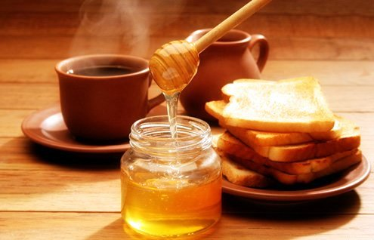
Области применения мёда:
как продукт питания
медицина;
косметика;

Slide 10
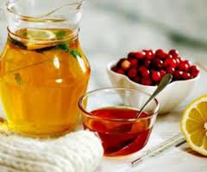
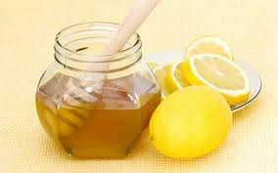
Мёд имеет очень широкое применение в области медицины. Мёд используют при простудных заболеваниях , бронхиальной астме, почечных болезнях, желудочно-кишечных заболеваниях. Также мёд применяют при лечении ожогов, ран и язв.
Особенно полезен мёд людям, имеющим проблемы с сердечно-сосудистой системой:
заболевания сердца;
ослабленная сердечная мышца;
гипертоническая болезнь;
сосудистые заболевания ног.

Slide 11
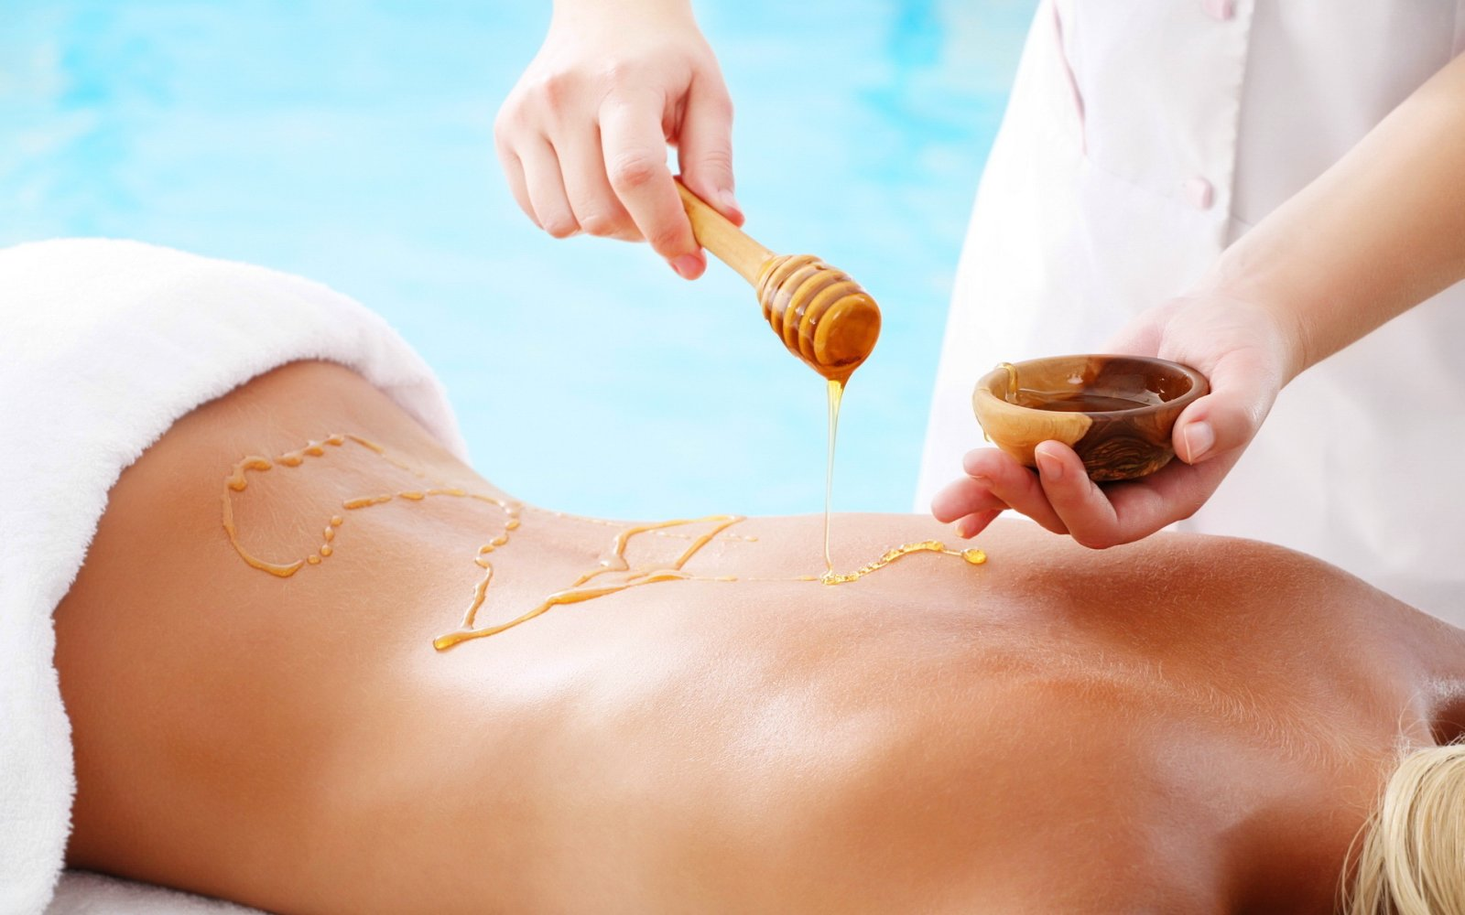
Мёд входит в состав многих питательных масок для тела, лица, волос и ногтей человека.

Slide 12
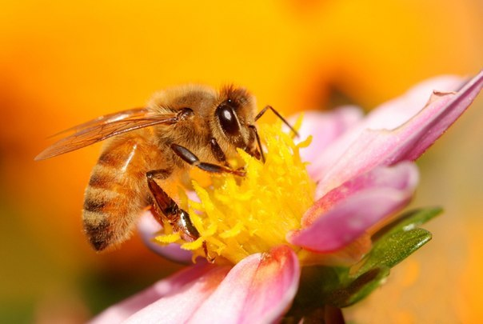
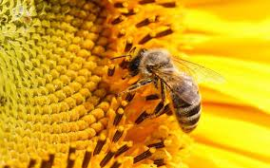
В состав мёда входит до 70 различных полезных веществ. Основные питательные вещества — сахара, белки, витамины, минералы, ферменты. Ферменты, содержащиеся в меде, способствуют пищеварению, стимулируют секреторную функцию желудка и кишечника, улучшают усваивание пищи. У детей, людей пожилого возраста, а также при различных заболеваниях в организме мало вырабатывается фермента амилазы. Поэтому во многих странах мёд широко используют в питании школьников, военных, спортсменов. Органические кислоты мёда тоже положительно влияют на процессы пищеварения. Они улучшают аппетит, секреторную функцию слизистой оболочки желудка. Мёд входит в состав многих лекарств как в традиционной, так и в народной медицине.

Slide 13
Зачем нужно есть мёд
Мёд защищает организм от рака и болезней сердца. Главными защитниками являются содержащиеся в мёде мощные пищевые антиоксиданты - флавоноиды. Врачи говорят, что если сердечники будут в течение 1-2 месяцев принимать по 50 г меда в день, то их общее состояние обязательно улучшится.
Мёд - отличный пробиотик. Он улучшает пищеварение и восстанавливает полезную микрофлору организма, поскольку включает в себя до шести видов лактобацилл и четырех видов бифидобактерий.
Мёд является природным антидепрессантом. Считается, что люди, принимающие его по утрам, легче справляются с синдромом хронической усталости, который в последнее время особенно распространена среди жителей крупных городов. Они менее агрессивны, раздражительны, менее восприимчивы к различным стрессовым ситуациям.
Мёд полезен для ума. Вместо привычного бутерброда с сыром или колбасой по утрам лучше съесть немного меда. Белковая пища, необходимая для стимулирования мышечной деятельности, необходима организму в 11-12 часов. С 7 до 9 часов важнее всего настроить на работу мозг. Мед наилучшим образом «заряжает» мозг энергией, что одинаково важна как для взрослых, так и для детей.

Slide 14
Несколько народных рецептов с использованием мёда:
УКУСЫ НАСЕКОМЫХ:
Смесь 1 части меда на 2 части теплой воды с добавлением маленькой ч.л. корицы медленно втирать в зудящюю часть тела. Замечено, что боль уменьшается через 1-2 минуты.
Простудные заболевания: Принимать на ночь 1 ст. л. липового или донникового меда на стакан горячего молока;
Залить 1 л горячей воды 1 стакан плодов калины, кипятить примерно 8-10 мин, процедить и добавить 3 ст. л. меда. Пить 3 — 4 раза в день по 1/2стакана;
С целью профилактики простудных заболеваний принимать на ночь чай из сухих плодов шиповника с медом.
Медовый шампунь для придания мягкости волосам:
Следует залить 100 мл. воды 30 гр. ромашки и оставить настаиваться на час. Полученный в итоге раствор процедить, а к нему добавить маленькую ложечку меда. Уже вымытые и просушенные волосы нужно смочить таким медовым шампунем и оставить под шапочкой на минут 30-40. Ополаскивать волосы лучше отваром трав.

Slide 15
Вывод:
Мёд – очень полезный и вкусный продукт. В процессе подготовки презентации я узнала много интересной информации о мёде, например, классификацию мёда; множество рецептов народной медицины с использованием мёда; влияние мёда на организм человека и лечебные свойства мёда.

Slide 16
Список источников:
http://medovyi.spas9.ru/s_61.htm
http://beehoney.com.ua/heart_main.html
http://blog.i.ua/community/4335/1067311/
http://nmkd.ru/lechenie-medom/
http://odessa-daily.com.ua/news/med-i-korica.html
http://narmedzona.ru/index.php/primenenije-meda-v-narodnoj-medicine

